Slide 1
Rekodavi
Tilakatsaus 17.3.2021

Slide 2
Viime palaverin jälkeen olemme...
Saaneet ensimmäiset kommentit projektisuunnitelmaan ja vaatimusmäärittelyyn.
Näiden kommenttien pohjalta molempia vielä korjataan ennen projektiorganisaatiolle julkistamista.
Peda.net-kirjautumista on selvitelty ja Juha Lahteen oltu yhteyksissä.
Juhan kanssa aiotaan pitää videopalaveri.

Slide 3
Ensi palaveriin mennessä aiomme...
Tänään Kodavi-ryhmä perehdyttää meidän lähdekoodiin.
Jatkaa kirjautumisominaisuuden kehittämistä.
Vaatimusmäärittely viedään tehtäviksi Trelloon.
Projektisuunnitelma ja vaatimusmäärittely julkaistaan projektiorganisaatiolle, kun niillä on ohjaajan hyväksyntä.

Slide 4
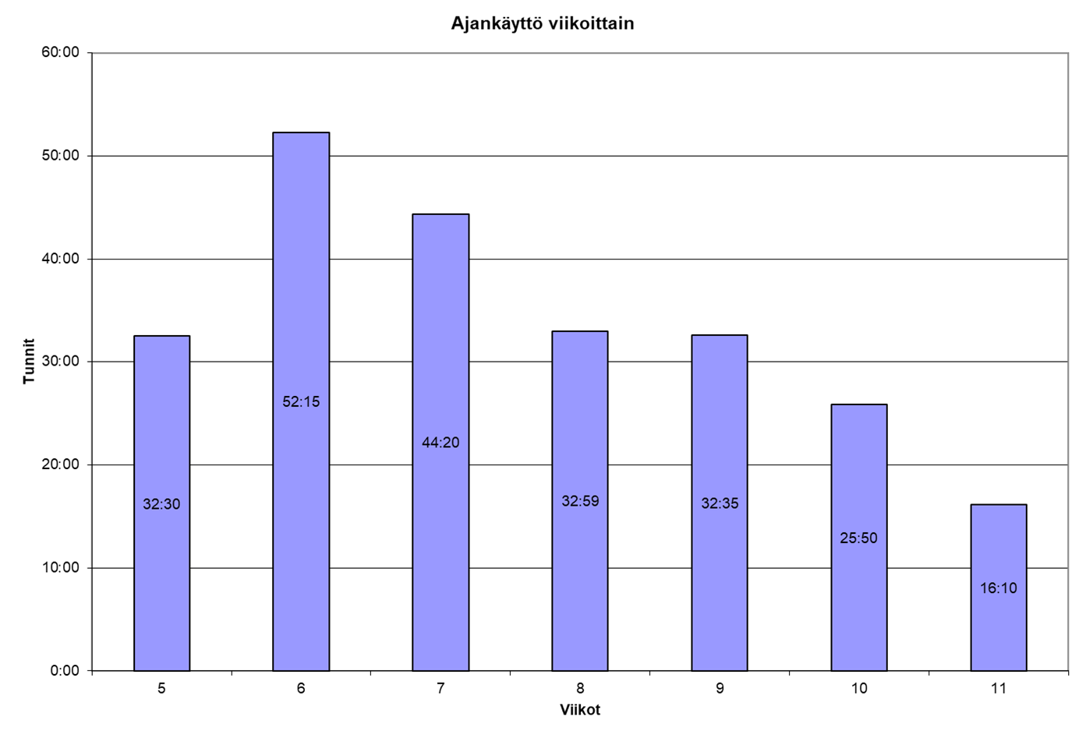
Ajankäyttö
Kokonaisuudessa projektiryhmäläisillä on mennyt aikaa noin 236 tuntia, josta 165 tuntia varsinaiseen projektiin.

Slide 5
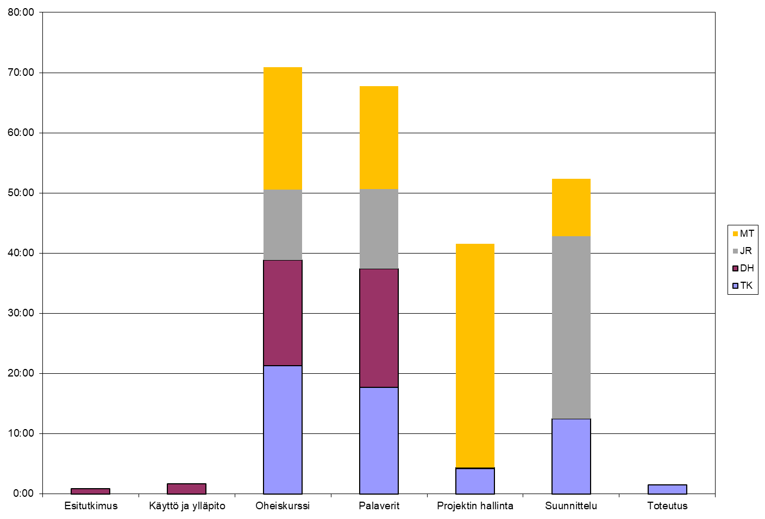

Slide 6
